Slide 1
逻辑的力量
—运用有效的推理形式

Slide 2
什么是“推理”
文艺清新毕业答辩
推理：是由一个或几个已知的判断(前提)推出新判断(结论)的过程。
任何一个推理都包含已知判断、新的判断和一定的推理形式。作为推理的已知判断叫前提，根据前提推出新的判断叫结论。前提与结论的关系是理由与推断，原因与结果的关系。
推理常用语言标志词
前提：因为、由于、假设、鉴于……
结论：因此、所以、于是、由此、可见……
“推理形式”
是推理中前提与结论之间的联系方式

Slide 3
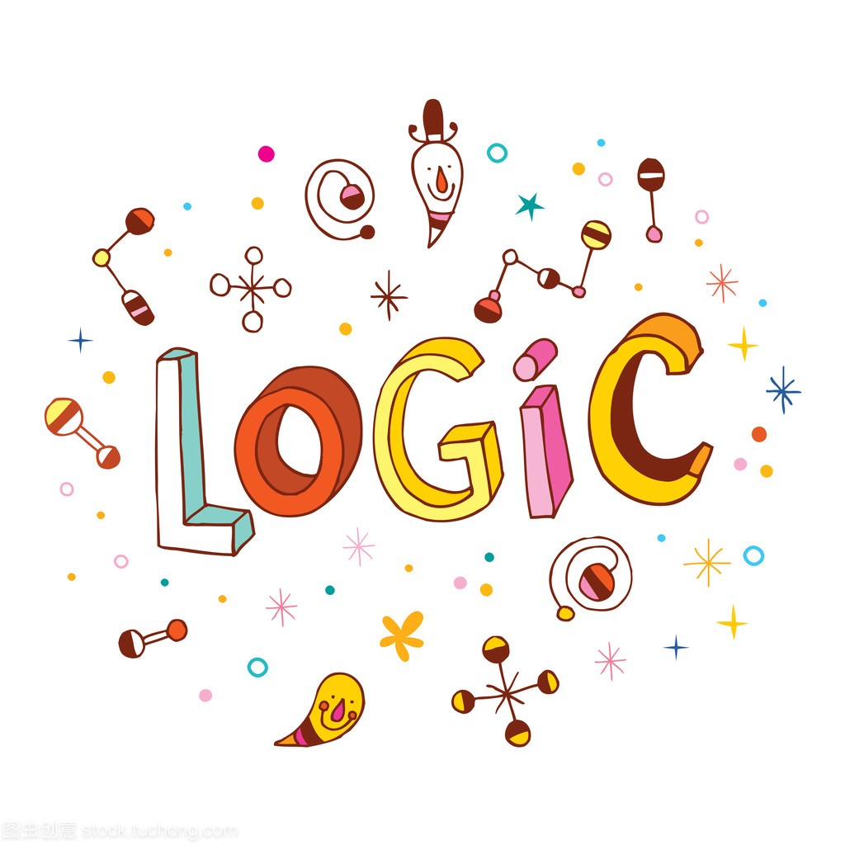
常见的三种推理形式
（一）演绎推理（从一般推出个别）
①三段论推理 ②假言推理 ③选言推理 ④二难推理
（二）归纳推理（从个别推出一般）
①完全归纳推理 ②不完全归纳推理
（三）类比推理（从一个个别到另一个个别）

Slide 4
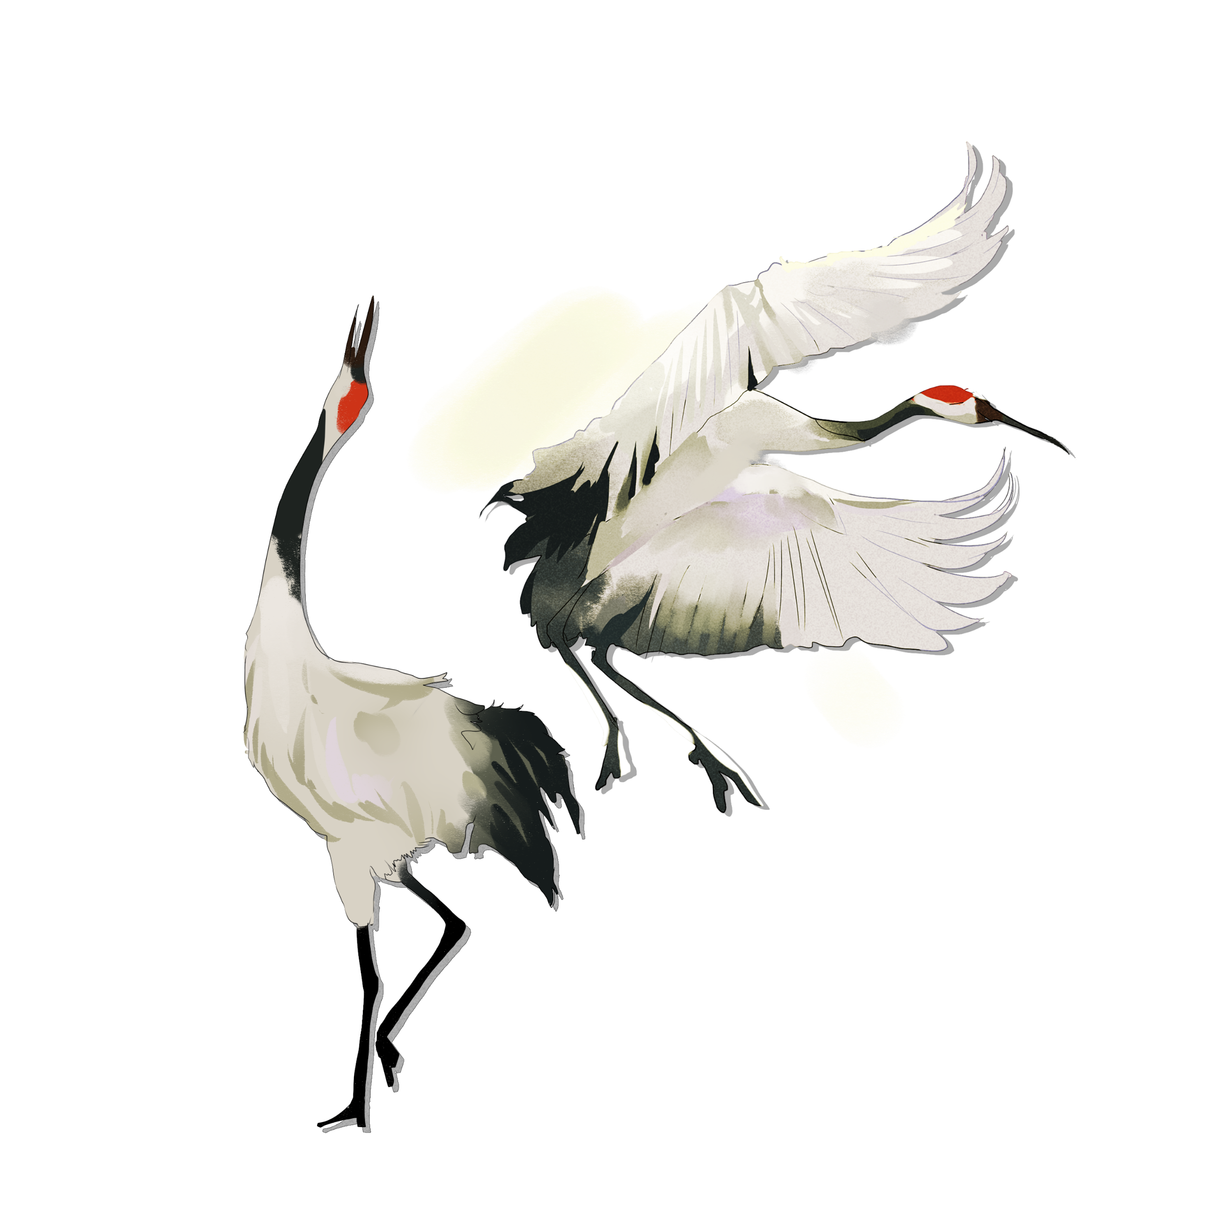
演绎推理

Slide 5
一、演绎推理
由一般性前提推出特殊性（个别性）结论的推理。
表现形式
有三段论、假言推理、选言推理，二难推理等形式。

Slide 6
1.三段论（一般到个别）
由两个含有一个共同项的性质判断作前提，得出一个新的性质判断作为结论的演绎推理。
它包含：大前提——已知的一般原理，
小前提——所研究的特殊情况，
结 论——根据一般原理，对特殊情况作出判断。
S
M
P
→大前提：凡人都会死
→小前提：苏格拉底是人
→结论：所以苏格拉底是会死的
（一般——个别）
三段论可以抽象为如下公式：
所有的M（中项）都是P（大项）
所有的S（小项）都是M（中项）
所有的S（小项）都是P（大项）
注：习惯上一般用M表示中项，用P表示大项，用S表示小项。

Slide 7
三段论
1、所有哺乳动物都是有脊椎的，人是哺乳动物，所以，人是有脊椎的。
2、所有手机都需要充电，Iphone是手机，Iphone需要充电。
3、所有冰箱都是可以冷藏的，小明家有一台冰箱，小明家的冰箱能够冷藏。
4、知识分子应该收到尊重，人民教师是知识分子，人民教师应该受到尊重。
小练习
改革是新事物，当然避免不了要遇到前进中的困难。
大前提：①_________________________________
小前提：改革是新事物。
结论：②_______________________________
新事物都免不了遇到前进中的困难。
改革避免不了遇到前进中的困难。

Slide 8
大前提、小前提和结论是三段论最基本的一种有效形式，但并不是所有符合三段论定义的推理形式都是有效的。
例如：课本P96《十五贯》中过于执的推理是有效的吗？其推理过程为：
大前提：杀死尤葫芦的罪犯有十五贯钱
小前提：熊友兰有十五贯钱
结论：熊友兰是杀死尤葫芦的罪犯。
大前提——有十五贯钱的是杀死尤葫芦的罪犯
（大前提本身是错误的）
演绎推理要得到必然真的结论，必须具备前提真实和形式正确两个条件。

Slide 9
三段论
但并不是所有符合三段论定义的推理形式都是有效的。
P
P
P
M
M
S
M
S
S

Slide 10
演绎推理是必然性推理，前提是真的，结论一定是真的；如果结论是假，说明前提中一定有假。并不是所有三段论的推理形式都是有效的。
例如：男生喜欢打篮球，
小青喜欢打篮球，
所以小青是男生。
这个三段论的大前提应该是“喜欢打球的就是男生”（女生也可以喜欢打篮球），大前提有误，故而结论是假。
再如：男生喜欢打篮球，
小白是男生，
所以小白喜欢打篮球。
这个三段论的大前提应该是“所有的男生都喜欢打篮球”，大前提有误，所以结论不一定是真。
PPT模板 http:///moban/

Slide 11
2.假言推理
前提中有一个假言判断，并且是根据假言判断前后件的真假关系进行推演的推理。
①充分条件假言推理
②必要条件假言推理
（③充要条件假言推理）

Slide 12
（1）充分条件假言推理:
所谓“充分条件”，就意味着有这个条件，就一定有相应的结果或结论；
通常用“如果p，那么q”的形式表示p(前件)是q(后件)的充分条件，有p就一定有q。
充分条件假言推理的基本原则是：
（1）“肯前必肯后”：肯定前件，就要肯定后件
例如：（大前提：一般）如果一个数的末位是0（前件），那么这个数能被5整除（后件）；（特殊）这个数的末位是0（前件），所以这个数能被5整除（后件）
肯定前件式
如果p，那么q
是P,所以，q
（2）“否后必否前”：否定后件，就要否定前件。
例如：（大前提：一般）如果一个图形是正方形（前件），那么它的四边相等（后件）；这个图形四边不相等（后件），所以，它不是正方形（后件）。
否定后件式
如果p，那么q
非q,所以，非p

Slide 13
充分条件推理：正例1
路边苦李
王戎七岁，尝与诸小儿游。道边李树多子折枝，诸儿竞去取之，唯戎不动。人问之，答曰：“树在道边而多子，必苦李。”取之，信然。
（大前提）如果李子不苦，则树在道边不会多子。
（后件）树在道边而多子，
（前件）所以李子必苦。
否定后件 否定前件
PPT模板 http:///moban/

Slide 14
充分条件推理：正例2
阅读下面的语段，思考袁滋的逻辑推理形式，概括其推理过程。
冯梦龙的《智囊全集》里记载了一个令人称奇的故事：唐代有一个农夫耕田时挖到一瓮马蹄形黄金，乡里（古代居民组织单位）立刻派人送到县衙去，县官担心公库防护不严，就放到自己家里。隔夜打开检验，发现都是土块。瓮金出土时，乡里人都曾去见证。县官无法辩白，最终承认将黄金掉包的罪名。就在快要定案的时候，事情传到了一个叫袁滋的官员耳里，袁滋说：“我怀疑这案子里有冤情。”州府长官让他重新调查。他点验出瓮中“马蹄金”共二百五十多块，请金铺铸造同样形状和大小的马蹄金，才造出一半数目，总重就达三百斤了，又了解到当初是两个农夫用竹扁担抬着瓮到县府的。算一下，如果这二百五十多块是真金，就不是两个人能抬得动的。这说明在运到县衙之前，金子就被换成土块了。至此案情大白，县官洗清冤屈。
（1）逻辑推理形式：_____________
（2）概括推理过程：
充分条件假言推理
否定后件则可以推出前件的否定
大前提：如果是真金，得有600斤；如果有600斤，不能两个人扁担抬。
事实是：运“金”的只有两个人，用的是竹扁担→不足600斤
不足600斤——县官拿到的不是真金

Slide 15
“肯定后件”是常见的逻辑错误。
例如：《世说新语》中有一个著名的故事。有一次，孔融在众人广坐之中有上佳表现，陈韪却说：“小时了了(聪慧)，大未必佳。”孔融反唇相讥：“想君小时，必当了了。”
孔融的推理就是“肯定后件”，写成规范的格式就是：
如果小时聪慧，那么长大不一定优秀
→(陈韪现在不优秀)，想必小时很聪慧。
充分条件推理常见错误：

Slide 16
“否定前件”的错误。
例如：某交友相亲节目中，男嘉宾面对出场的24位女嘉宾，将自己喜欢的划入红区，其他的划入蓝区。一女嘉宾问男嘉宾：“区分不同区域是如何考虑的？”男嘉宾称，如果划入红区，一定是他感到“气场很强的”。该女嘉宾说：“我未被划入红区，那说明我气场不强。”
女嘉宾的推理就是“否定前件”，写成规范的格式就是：
如果划进红区，那么气场很强→未被划进红区，气场不（很）强。
正确：（否定后件，可以否定前件）——
我气场不强，所以未被划进红区。
（可能会有气场强的未被划进红区。）

Slide 17
（2）必要条件假言推理规则：
（1）“肯后必肯前”（否后不一定否前）：肯定后件，就要肯定前件；否定后件，不能否定前件。
例如：只有肥料足（前件），菜才长得好（后件）；这块地的菜长得好（后件），所以，这块地肥料足（前件）
这块地的菜长的不好，不一定是肥料不足。
肯定后件式
只有p，才q
q，所以，p
否定前件式
只有p，才q
非p，所以，非q
（2）“否前必否后”（肯前不一定肯后）：否定前件，就要否定后件；肯定前件，不能肯定后件。
例如：育种时，只有达到一定的温度（前件），种子才能发芽（后件）；这次育种没有达到一定的温度（前件），所以种子没有发芽（后件）。
育种时达到了一定温度，但是种子不一定发芽。
表示必要条件会用到“只有……才……”“除非……不……”等关联词。

Slide 18
假言推理
必要条件假言推理规则：
规则1: “否前必否后”：否定前件，就要否定后件；肯定前件，不能肯定后件。
规则2: “肯后必肯前”：肯定后件，就要肯定前件；否定后件，不能否定前件。
根据规则，必要条件假言推理有两个正确的形式:
(1)否定前件式
只有p，才q
非p
所以，非q
(2)肯定后件式
只有p，才q
q
所以，p

Slide 19
必要条件正例分析1：
《喜看稻菽千重浪——记首届国家最高科技奖获得者袁隆平》
从遗传学的分离律观点看，纯种水稻品种的第二代是不会有分离的，只有杂种第二代才会出现分离现象。今年它的后代既然发生分离，那么可以断定去年发现的性状优异稻株是一株“天然杂交稻”的杂种第一代。
前提：只有杂种水稻的第二代，才会出现分离现象 （大前提）
它的后代发生分离 （小前提）
结论：它的后代是杂种水稻第二代
（它本身是杂种水稻第一代）
解析：在研究杂交水稻的过程中，袁隆平的这一则推理就是典型的必要条件肯定后件式推理。

Slide 20
必要条件正例分析2
①楚人以晏子短，楚人为小门于大门之侧而延晏子。晏子不入，曰：“使狗国者从狗门入，今臣使楚，不当从此门入。”（《晏子使楚》）
这是一个必要条件的假言推理：
只有出使狗国，才会从狗门入；
我是出使到楚国来（非出使狗国）；
所以，我不从狗门入。
否定前件，否定后件

Slide 21
比较：充分条件推理与必要条件推理的不同规则
充分条件推理规则：
①肯定前件就能肯定后件
②否定后件就能否定前件
③肯定后件不能肯定前件
④否定前件不能肯定后件
必要条件推理规则：
①肯定前件不能肯定后件
②否定后件不能否定前件
③肯定后件就能肯定前件
④否定前件就能否定后件

Slide 22
3. 选言推理（排除法）
选言推理：是断定几种事物情况至少有一种事物情况存在的推理。
（1）相容选言推理
①他是教师或律师，
他不是教师，
他是律师。
②他是教师或律师，
他是教师，
他不是律师。
（2）不相容的选言推理
①要么小李得冠军，要么小王得冠军
小李没有得冠军，
小王得冠军。
②要么小李得冠军，要么小王得冠军
小李得了冠军，
小王没有得冠军。

Slide 23
选言推理（排除法）
①一个词，要么是褒义的，要么是贬义的，要么是中性的。“结果”是个中性词，
所以，“结果”不是褒义词，也不是贬义词。
②一个三角形，要么是锐角三角形，要么是钝角三角形，要么是直角三角形。这个三角形不是锐角三角形和直角三角形，
所以，它是个钝角三角形。
PPT模板 http:///moban/

Slide 24
《河中石兽》中的老河兵凭借自己的丰富经验，判断楚石兽在上游。但有人认为老河兵即使没有相应的河道经验，也能够通过已知的情况推理出同样的结论，因为课文第1段交代了：“求二石兽于水，中竟不可得。以为顺流下矣。棹数小舟，曳铁钯，寻十余里无迹。”如果这段话语序无误的话，说明一开始就在原地找过了，然后又到下游找，都没有找到，那石兽还能在哪儿呢？
如果确定石兽还在河中，要么在原地，要么在下游，要么在上游。原地和下游都没有，那就只能在上游了。
选言推理注意事项：
1.注意前提中有没有穷尽所有可能，否则容易犯“假二择一”的错误。
2.注意前提中列出的可能，彼此之间是否相容。

Slide 25
选言推理（排除法）
阅读《烛之武退秦师》，说出其中运用选言推理的思维过程。
郑伯面对秦、晋联盟有三种选择：①抗战；②降敌；③破秦、晋联盟。
抗战，郑是小国，必败；降敌，丧权辱国；破秦、晋联盟，不战而屈人之兵、是最佳选择。所以，郑伯接受佚之狐的建议派烛之武见秦伯，破秦、晋联盟。
PPT模板 http:///moban/

Slide 26
4.二难推理
由两个充分条件的假言推理和一个选言推理得出一个两难的结论的推理。又称假言选言推理。
阅读下面的诗歌，思考诗歌中的逻辑推理形式，概括其推理过程。
欲寄君衣君不还，不寄君衣君又寒，寄与不寄间，妾身千万难。
(姚燧《凭阑人·寄征衣》)
(1)逻辑推理形式：_________
(2)概括推理过程：______________________________________________
______________________________________________________________
二难推理
如果寄征衣，你就不会回家，非我所愿
→如果不寄，你会受寒，非我所愿
→或者寄征衣，或者不寄征衣→总之，不能如愿。
规范化表达如下：
如果p，那么r→如果q，那么r→p或者q→总之r

Slide 27
、
课文案例分析
②《红楼梦》第64回，贾宝玉得知林黛玉在私室内用瓜果私祭时想：“但我此刻走去，见他伤感，必极力劝解，又怕他烦恼郁结于心；若不去，又恐他过于伤感，无人劝止。两件皆足致疾。”
如果我去林妹妹处，足以致疾；
如果我不去林妹妹处，足以致疾；
我要么去，要么不去，
总之，皆足以致疾。
PPT模板 http:///moban/

Slide 28
9. 以下是历史上两个著名的二难推理，请分析东方朔和班婕妤的推理过程。
①东方朔喝了汉武帝的“不死酒”，汉武帝要杀他。他说：“如果你杀死我了，说明所谓的不死酒是假的，那你原本就不该杀我。如果杀不死我，不是白费劲吗？”
如果你杀死我了，说明所谓的不死酒是假的，证明你原本不该杀我
如果你杀不死我，又会白费力气，也证明你原本不该杀我
→杀我，或者不杀我→总之，毫无意义，都会证明你原本不该杀我。

Slide 29
②一次，赵飞燕在汉成帝面前告班婕妤的状，诬陷她曾向鬼神诅咒过汉成帝。汉成帝传诏班婕妤。班婕妤从容地回答道：“妾闻‘死生有命，富贵在天’，修善尚且不能得福，做坏事还能得到什么呢？假使鬼神无知，向他们诅咒又有什么好处呢？假若鬼神有知，他们就不会接受坏人的诉说。因此，我是不会做那样的傻事呀。”
②假使鬼神无知，向他们诅咒没有意义→
假若鬼神有知，他们就不会接受坏人的诉说→
鬼神无知也好，或者鬼神有知也罢→
总之，向鬼神诅咒毫无意义(我不会做那样的傻事)。

Slide 30
请补全下列二难推理
有一位青年拜当时著名的辩者普罗塔哥拉斯为师学习法律，就学费给付事宜，两人达成协议：毕业时先给付一半学费，另一半学费待该青年第一次出庭打赢官司后付清。但毕业后此君一直未出庭打官司，也不肯给付另一半学费。普罗塔哥拉斯无奈，只好将其告上法庭。在法庭辩论时，普罗塔哥拉斯提出以下二难推理：
如果① ，那么按照协议约定，
② ；
如果③ ，那么④ ，
⑤ 。
总之，无论学生的这场官司输还是赢，
⑥ 。
学生胜诉
他必须付清余下一半学费
学生败诉
按照法庭判决
他必须付清另一半学费
他都应当支付一半学费

Slide 31
归纳推理

Slide 32
二、归纳推理
归纳推理是以一类事物中若干个别对象的具体知识为前提，推出有关该类事物的普遍性知识的结论的推理。
演绎推理是从一般（普遍）到个别（特殊）的推理
归纳推理是从个别（特殊）到一般（普遍）的推理
完全归纳
归纳推理
不完全归纳
S1是P,S2是P,……Sn是P，
所有S是P

Slide 33
二、归纳推理
1、完全归纳推理：是根据某类事物的每一个对象都具有某种属性，从而推出该类事物的全部对象都具有某种属性的归纳推理。
北京市是缺水城市，天津市是缺水城市，上海市是缺水城市，重庆市是缺水城市，看来中国的直辖市都是缺水城市。
2、不完全归纳推理：是根据某类事物的部分对象具有某种属性，从而推出该类事物的全部对象都具有某种属性的归纳推理。
科学家通过考察认识到：太阳是运动的，地球是运动的，月球是运动的，火星是运动的；又知道太阳、地球、月球、火星都是宇宙中的星球，并且在考察中没有遇到星球不运动的情况，从而推出结论：所有的星球都是运动的。

Slide 34
归纳推理
归纳推理在文章中的运用示例：
孝公用商鞅之法，民以殷盛，国以富强，获楚、魏之地千里。惠王用张仪之计，西并巴、蜀，北收上郡，南取汉中，遂散六国之众，使之西面事秦。昭王得范雎，废穰侯，逐华阳，蚕食诸侯，使秦成帝业。此三君者，皆以客之功。由此观之，客何负于秦哉！向使四君却客而不内，疏士而不用，是使国无富利之实，而秦无强大之名也。（李斯《谏逐客书》）
舜发于畎亩之中，傅说举于版筑之间，胶鬲举于鱼盐之中，管夷吾举于士，孙叔敖举于海，百里奚举于市。故天将降大任于是人也，必先苦其心志，劳其筋骨，饿其体肤，空乏其身，行拂乱其所为，所以动心忍性，曾益其所不能。（孟子《生于忧患，死于安乐》）
归纳推理的前提是真实的，但结论却未必真实，也有可能为假。
PPT模板 http:///moban/

Slide 35
、
课文案例分析
③大概是物以稀为贵罢。北京的白菜运往浙江，便用红头绳系住菜根，倒挂在水果店头，尊为“胶菜” ；福建野生着的芦荟，一到北京就请进温室，且美其名曰“龙舌兰” 。（鲁迅《藤野先生》）
这是个简单枚举的归纳推理：结论是“物以稀为贵”，前提是北京的白菜运往浙江被尊为“胶菜”，福建野生的芦荟就美其名曰“龙舌兰”。
PPT模板 http:///moban/

Slide 36
类比推理

Slide 37
三、类比推理
根据两个或两类对象有部分属性相同，从而推出他们的其他属性也相同的推理。简称类推或类比。
A（类）对象具有属性a、b、c、d，
B（类）对象具有属性a、b、c
所以，B（类）对象可能具有属性d
关于类比推理，有一个经典的故事，就是“鲁班造锯”：
听说有一天鲁班到山上砍柴，被一种锯齿形的坚硬树叶割破了手指。这个时候，鲁班心想：“既然锯齿形的坚硬树叶能割破手指，那如果把坚硬的铁片也做成锯齿形的，是不是能割破树干呢？”之后，鲁班便将铁片的边缘部分锻造成锯齿形，也就造成了我们所说的锯。果然，这东西能锯断树干。
前提：树叶是坚硬的，锯齿形的树叶能割破东西（手指）；
铁片也是坚硬的；
结论：锯齿形的铁片也能割破东西（树干）。

Slide 38
我国古人类比推理
12. 橘生淮南则为橘，生于淮北则为枳，叶徒相似，其实味不同。所以然者何？水土异也。今民生长于齐不盗，入楚则盗，得无楚之水土使民善盗耶？(《晏子春秋·杂下之十》)
类比推理：橘生两地味不同，民生两地不盗而转盗
橘生淮南则为橘，生于淮北则为枳，水土不同使橘的味道不同
→民生长于齐不盗，入楚则盗→ 楚之水土使齐民入楚善盗

Slide 39
13. 以地事秦，犹抱薪救火，薪不尽，火不灭。（《六国论》）
类比推理：
抱薪救火，薪不尽，火不灭，因为薪助火势
→以地事秦，地不尽，侵不止→ 因为地助秦强（贪）
PPT模板 http:///moban/

Slide 40
、
课文案例分析
④臣诚知不如徐公美。臣之妻私臣，臣之妾畏臣，臣之客欲有求于臣，皆以美于徐公。今齐地方千里，百二十城，宫妇左右莫不私王，朝廷之臣莫不畏王，四境之内莫不有求于王：由此观之，王之蔽甚矣。
（《邹忌讽齐王纳谏》）
这是一个不完全的类比推理：
“臣之妻私臣，臣之妾畏臣，臣之客欲有求于臣”类比
“宫妇左右莫不私王，朝廷之臣莫不畏王，四境之内莫不有求于王”
结论“皆以美于徐公”类比“王之蔽甚矣”。
PPT模板 http:///moban/

Slide 41
课堂总结
推理形式
推理分类 | 前提与结论 | 前提与结论 | 前提与结论 是否有必然联系
演绎推理 | 一般 个别 | 前提范围大 结论范围小 | 必然推理
归纳推理 | 个别 一般 | 前提范围小 结论范围大 | 或然推理 （除完全归纳推理外）
类比推理 | 一般 一般 个别 个别 | 前提结论范围 大小同 | 或然推理
PPT模板 http:///moban/

Slide 42
、
链接高考
给出一组相关的词，要求通过观察分析，在备选答案中找出一组与之在逻辑关系上最为贴近或相似的词。
题型一（2007国考） 阳光：紫外线
A.电脑：辐射 B.海水：氯化钠
C.混合物：单质 D.微波炉：微波
题型二（2008陕西）考试：学生：成绩
A.往来：网民：电子邮件 B.汽车：司机：驾驶执照
C.工作：职员：工资待遇 D.饭菜：厨师：色鲜味美
根据阳光与紫外线、海水与氯化钠的关系都是整体与组成部分的关系，故选出答案为B。
通过分析可以知道“学生通过考试获得成绩”，因此类比可得“职工通过工作获得工资待遇”，进而得出正确答案C。
PPT模板 http:///moban/

Slide 43
、
链接高考
【例1】 (2017·全国卷Ⅲ)下面文段有三处推断存在问题,请参照①的方式,说明另外两处问题。
“爆竹声声除旧岁”,说的是欢度春节时的传统习俗。春节燃放烟花爆竹虽然喜庆,但会带来空气、噪声等环境污染问题,还可能引发火灾,一旦引发火灾,势必造成人身伤亡和财产损失。 现在很多城市已经限制燃放,这样就可以避免发生火灾,而且只要限制燃放,就能避免环境污染,让空气新鲜,环境优美。
①火灾不一定会造成人身伤亡。
②________________________________________________________
③________________________________________________________
限制燃放烟花爆竹并不一定能避免火灾的发生。
不是限制燃放烟花爆竹就能避免环境污染。
PPT模板 http:///moban/

Slide 44
、
链接高考
【例2】 (2017·全国卷Ⅰ)下面文段有三处推断存在问题,请参照①的方式,说明另外两处问题。
高考之后,我们将面临大学专业的选择问题。如果有机会,我要选择工科方面的专业,因为只有学了工科才能激发强烈的好奇心,培养探索未知事物的兴趣,而有了浓厚的兴趣,必将取得好成绩,毕业后也就一定能很好地适应社会需要。
①不是只有学了工科才能激发好奇心。
②________________________________________________________
③________________________________________________________
不是有兴趣就一定能取得好成绩。
不是成绩好就一定能很好地适应社会需要。
PPT模板 http:///moban/

Slide 45
、
链接高考
【例3】 (2017·全国卷Ⅱ)下面文段有三处推断存在问题,请参照①的方式,说明另外两处问题。
云南的“思茅市”改成“普洱市”,四川的“南坪县”更名为“九寨沟县”后,城市的知名度都有了很大提高,经济有了较快发展,可见,更名必然带来城市经济的发展。我市的名字不够响亮,这严重影响了我们的经济发展。 如果更名,就一定会带来我市的经济腾飞,因此,更名的事要尽快提到日程上来。
①更名并不一定能带来城市的发展。
②________________________________________________________
③________________________________________________________
城市名字不够响亮并不一定会严重影响经济发展
更名并不一定会带来经济腾飞。
PPT模板 http:///moban/

Slide 46
、
链接高考
【2020全国卷II】20．在下面一段文字横线处补写恰当的语句，使整段文字语意完整连贯，内容贴切，逻辑严密，每处不超过15个字。
无论生产、生活还是娱乐，当人暴露在噪声环境中时，健康就会受到威胁。暴露时间短，会产生焦虑与精神压力;暴露时间长， ① ，甚至失聪。 听力损失程度与音量和暴露时长相关。然而，当噪声级达到一定高度时， ② ，均会产生水久性听力损害。而单从听力保护角度来说，即使是乐音， ③ ，时间过久，也会对听力造成不可逆的损害。
①则会造成听力损失；②无论暴露时间长短；③如果音量过大。
PPT模板 http:///moban/

Slide 47
合作探究：高斯的推理形式是什么？
卡尔 · 弗里德里希 · 高斯是德国著名的数学家．在他 10 岁的那一年，有一天上算术课．老师给高斯所在的班的学生出了一道算术题．这道算术题是： 1 + 2 + 3 ＋ … ＋ 98 十 99 + 100 = ? 老师想，要加这么多数字可得费些劲啊，而且稍不细心，就会出错．但事出意料，老师刚把题目说完，小高斯就举起手来，随口报出这道题的答案： 5050 . 当时同学们都怔住了，用惊奇和怀疑的目光看着小高斯．只有老师．心里明白．这个答案是正确的．老师请高斯给同学们说说他是怎么算出来的．高斯告诉大家，他发现 1 到 100 这一百个数有一个特点，那就是依次把头尾两个数加起来都是 101 ，而这样的数刚好有 50 对．因此。这一百个数的总和就是 101 X50 = 5 050 .
完全归纳推理

Slide 48
合作探究：警察是用什么推理方式让劫匪安东尼认罪的呢？
意大利的巴里市，夜幕降临。有一家杂货店，五彩灯光闪烁耀眼，货架上的商品琳瑯满目。店主人热情地在接待顾客。这时，进来了一个游手好闲的年轻人，站在一个不被人注意的地方。他叫安东尼，是个劫匪。
顾客渐渐稀少了，当最后一个顾客走出店门时，安东尼窜到店主人跟前用暴力逼迫店主人交出现款。店主人面对劫匪，毫无惧色。一个要抢，一个拒抢，于是两人就打斗起来了。安东尼怕警察抓他，准备逃跑；店主人抱住他的双腿不放。安东尼猛抽双脚，来个金蝉脱壳，丢下两只鞋光着脚丫子逃走了。
警察后来拘捕了安东尼，但他不承认曾经抢劫。怎样才能使这个劫匪认罪呢？这时，警察想起了格林童话中《灰姑娘》的故事，便让安东尼试穿那双鞋，结果他穿上那双鞋，不但非常合适，而且他脚上沾着的一些染色物也与鞋子上的一样。在人证、物证面前，他只好坦白交代了。

Slide 49
类比推理
童话《灰姑娘》中的灰姑娘匆忙中在涂满柏油的楼梯上留下一只金舞鞋，王子凭着这只多舞鞋，用让三位姑娘试穿这只金舞鞋的方法区别真假，终于找到了自己所钟爱的美丽的姑娘；
现在这里有罪犯留下的鞋，何不也用试穿鞋子的方法来辩真伪呢？于是他让安东尼试穿鞋子，安东尼穿上这双鞋，“不但非常合适，而且他脚上沾着的一些染色物也与鞋子上的一样”。劫匪的真面目终于暴露了。

Slide 50
合作探究：毛主席用的是哪种推理方式呢？
毛主席在为纪念张思德而写的《为人民服务》一文中，写道：“人总是要死的，但死的意义有不同。中国古时候有个文学家叫做司马迁的说过：‘人固有一死，或重于泰山，或轻于鸿毛。’为人民利益而死，就比泰山还重；替法西斯卖力，替剥削人民和压迫人民的人去死，就比鸿毛还轻。张思德同志是为人民利益而死的，他的死是比泰山还要重的。”
大前提
小前提
结论
演绎推理

